Slide 1
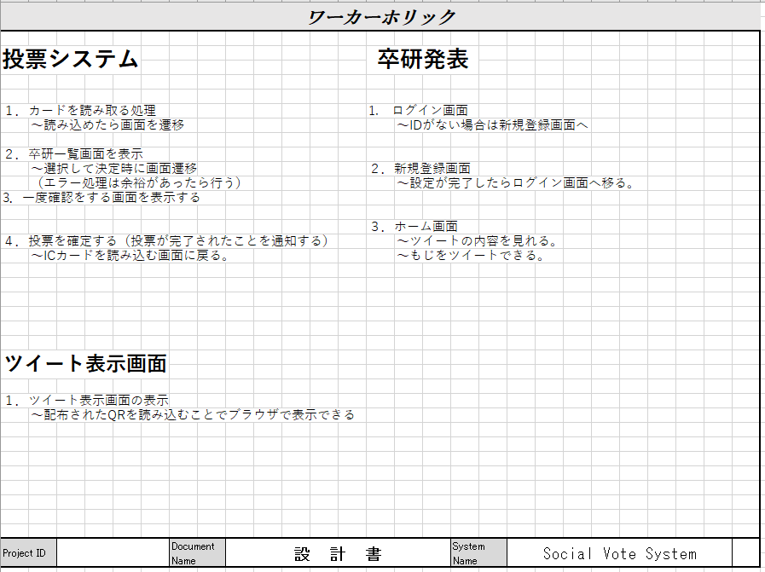
Social Vote System
投票システム以外にもツイートシステムを実装されていたが
利用者側からはあまり見ること使うことが少ないと感じた。
対策
ツイートシステムに付加価値があまり生まれなかったため利用されなかったと思う。
ホーム画面などにツイート表示画面を置いとけば常にツイートを見れ、卒研の紹介・宣伝につながり価値が生まれる。
去年のこのシステムを応用できるため私のプロジェクトでも投票システムなどが追加できればなと思う。

